Slide 1
Влияние хозяйственной деятельности человека на растительный мир. Охрана растений.
«Охранять природу – значит, охранять Родину»
( М.М.Пришвин)

Slide 2
Значение растений в жизни человека
Продукты питания
Производство лекарств, химических соединений
Полезные ископаемые (торф, нефть, каменный уголь )
Производство бумаги
Строительный материал
Эстетическое значение (украшение комнат, улиц и т.д. )
Обогащение воздуха кислородом

Slide 3
Влияние человека на растения
Положительное влияние человека на растения | Отрицательное влияние человека на растения

Slide 4
Влияние человека
Прямое Косвенное
(сбор, вырубка растений) (загрязнение среды обитания)

Slide 5
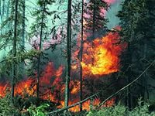
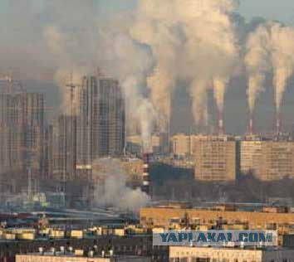
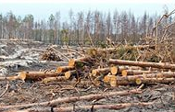

Slide 6
Природоохранные мероприятия
Создаются заповедники
Создаются заказники
Создаются ботанические сады
Приняты законы, направленные на защиту окружающей среды от вредных воздействий (основы земельного законодательства, основы водного законодательства, основы законодательства о недрах )
Создание Государственного комитета
по охране природы
Создание Красной книги

Slide 7
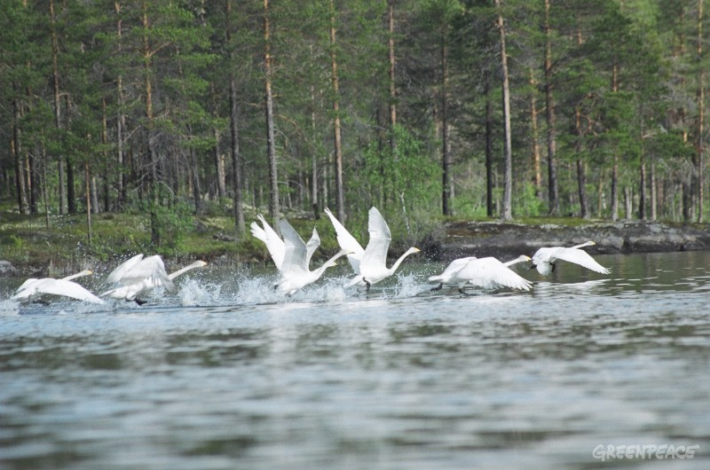
ЗАКАЗНИК – природная территория, которая временно охраняет определенные виды растений и животных. Хозяйственная деятельность допускается лишь в той мере, в какой это не наносит вреда охраняемым объектам.

Slide 8
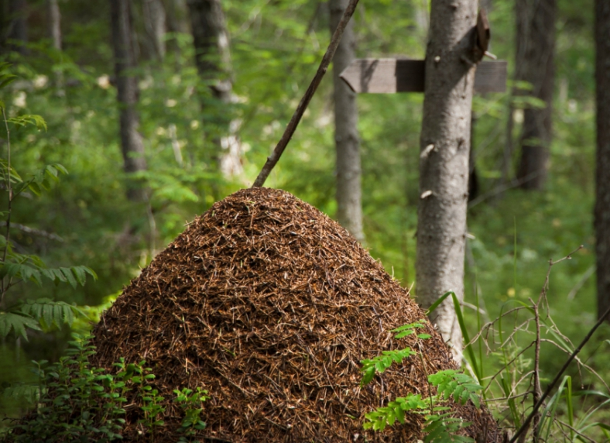
ЗАПОВЕДНИК - участок территории суши со всеми находящимися в их пределах природными объектами ( редкие и ценные виды животных и растений ). Территория заповедника исключается из всех видов хозяйственного использования.

Slide 9
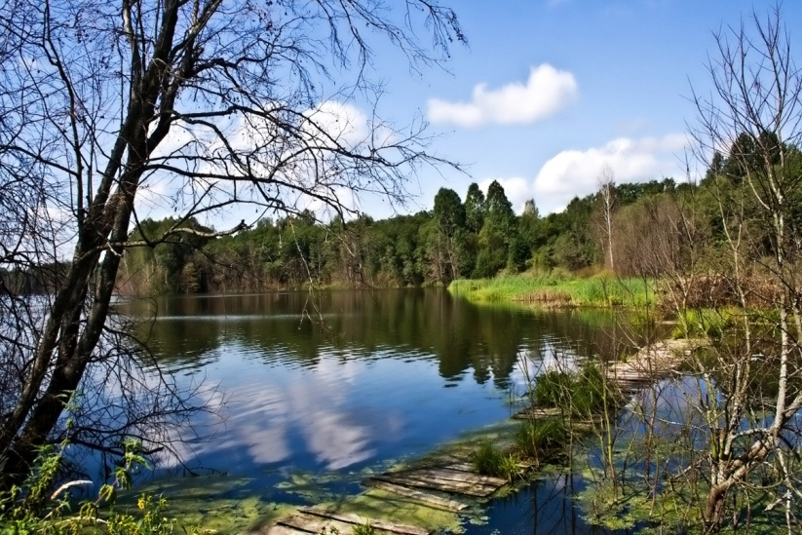
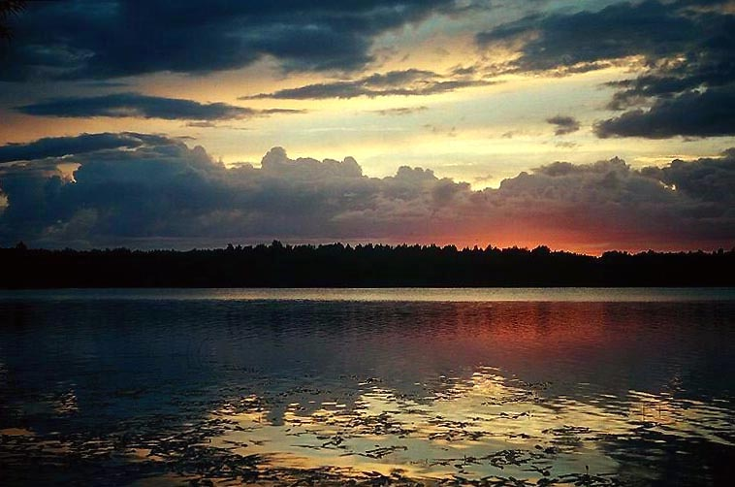
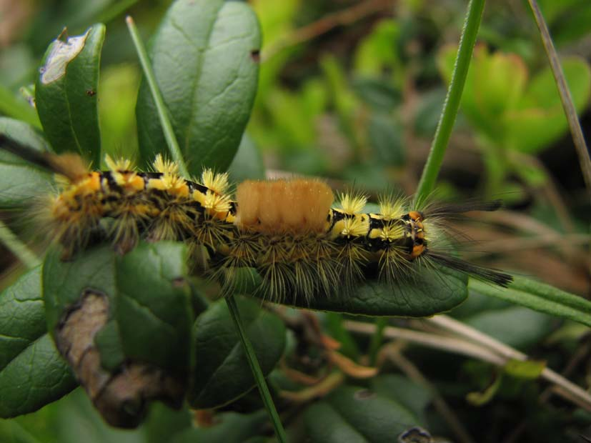
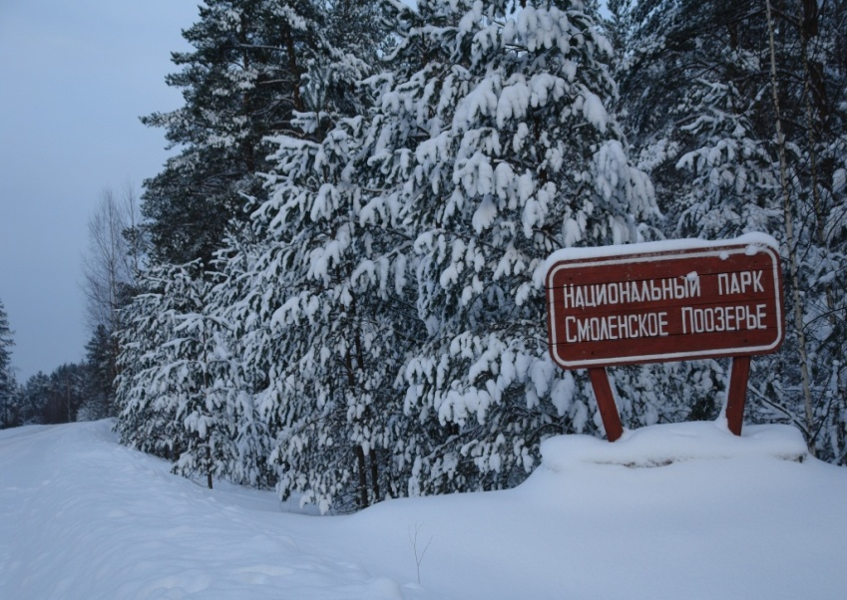
Национальный парк «Смоленское Поозерье»

Slide 10
Красная книга Смоленской области

Slide 11
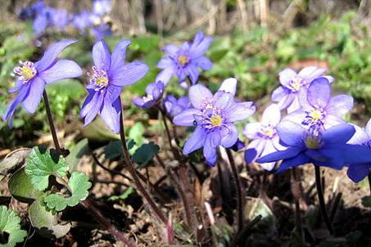
Печеночница благородная

Slide 12
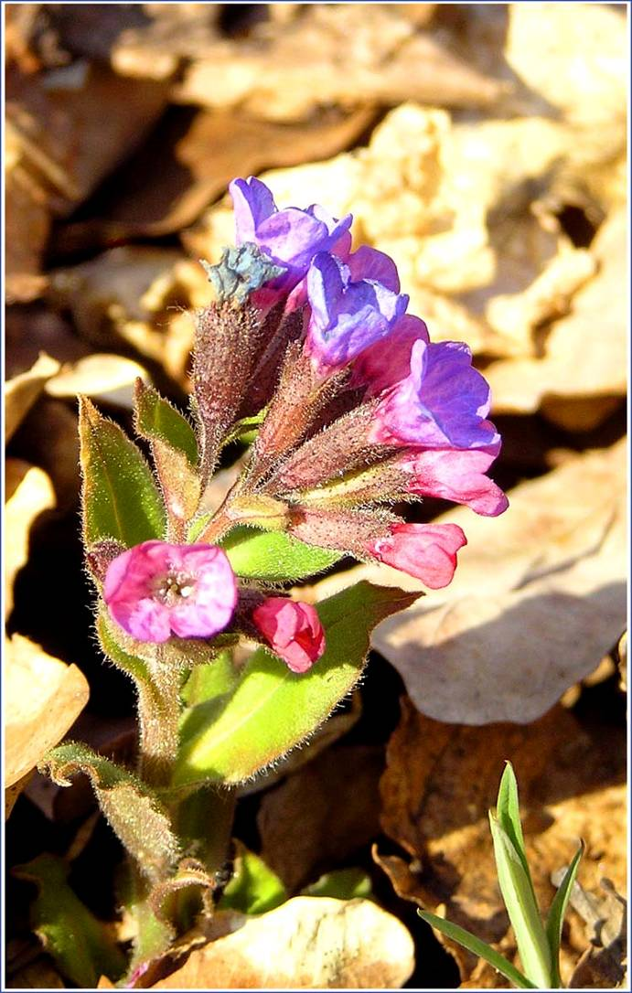
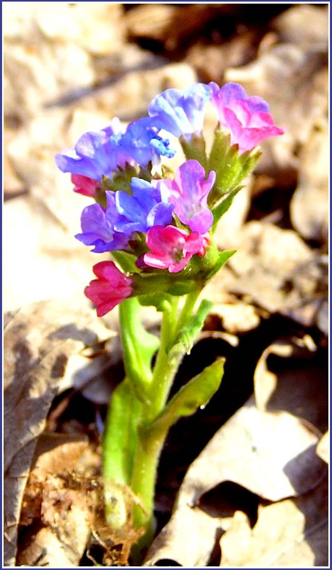
Медуница неясная

Slide 13
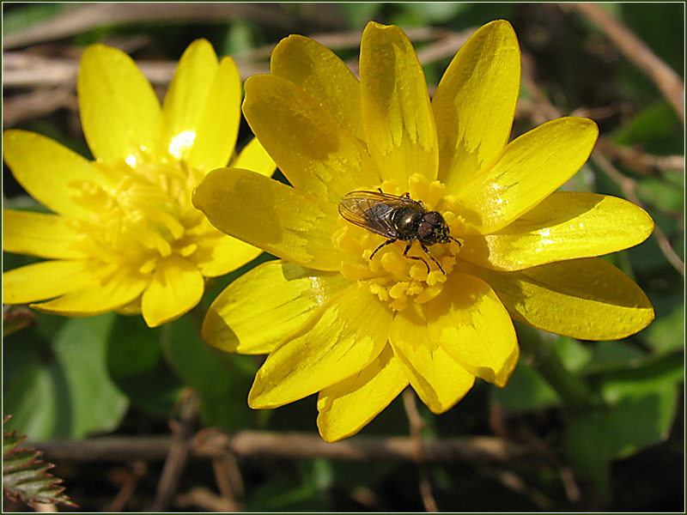
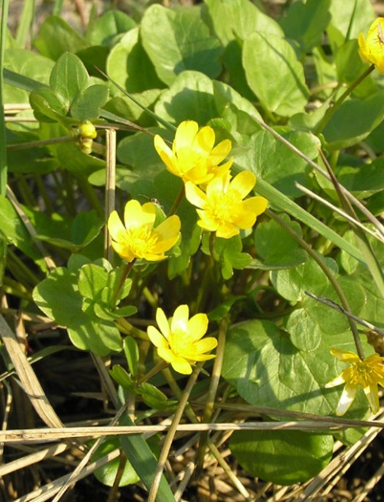
Чистяк весенний

Slide 14
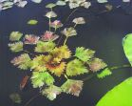
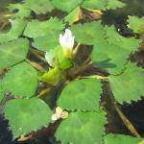
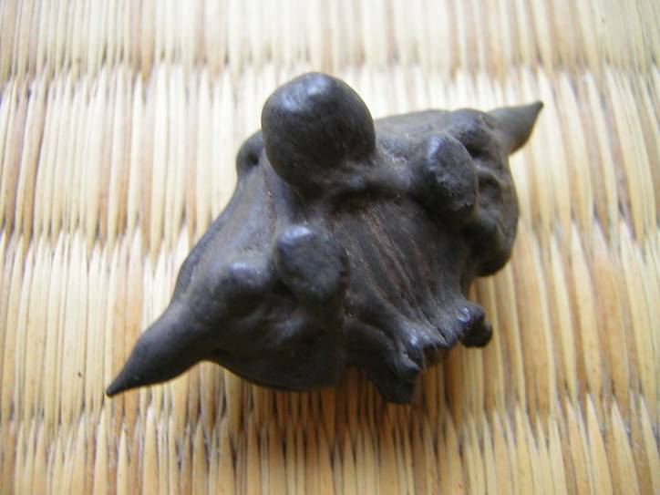
Орех водяной, чилим, рогатик

Slide 15
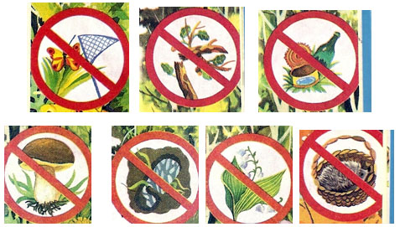
«Назови правило»

Slide 16
Рефлексия
1.Мне было интересно
2.Мне было скучно
3.Я работал на уроке
4.Я отдыхала во время урока
5.Я понял материал урока
6.Я не понял материал урока
7.Узнал больше, чем знал

Slide 17
Домашнее задание
Параграф 32

